Slide 1
Clinical Key
تهیه کننده: مهندس فریده تکلو

Slide 3
پایگاه Clinical Key ، مجموعه ای از محصولات انتشارات Elsevier می باشد.
یک موتور جستجوی بالینی و یک پایگاه اطلاعاتی قدرتمند که جامعیت ، مورد اطمینان بودن و سرعت در بازیابی اطلاعات و پاسخگویی از مزیتهای آن محسوب می شود.
مجموعه ای است از مجلات ، کتاب، راهنماها ، اطلاعات دارویی ، تصاویر ، ویدیوهای پزشکی و جراحی و شواهد بالینی مورد نیاز پزشکان، پیرا پزشکـــان ،دانشجویــــــان و بیماران

Slide 4
این مجموعه حاوی :
بیش از 500 عنوان مجله پزشکی و جراحی از انتشارات Elsevier
بیش از 1100 عنوان کتب مرجع پزشکی و جراحی
مجموع کامل 57 عنوان مجله از مجلات Clinics of north America
آموزش بیش از 350 تکنیک جراحی و 450 عنوان شرح عمل جراحی
مقالات بالینی و شرح بیماریهای مبتنی بر شواهد بیش از 750 بیماری
دسترسی به بیش از 15000 راهنمای آموزش بیمار
حدود 13000 ویدیو پزشکی
حدود 5000000 تصویر پزشکی
بیش از 4000 راهنمای عملی بالینی
اطلاعات بیش از 2900 دارو که توسط شرکت Gold standard فراهم شده و به روزرسانی می شود.
20 میلیون خلاصه مقاله مدلاین که به صورت روزانه از کتابخانه ملی پزشکی به این مجموعه اضافه می گردد.

Slide 5
برای استفاده بهتر از امکانات سایت مانند ذخیره نتایج جستجو و بازیـــابی آنها در مراجعات بعدی، ثبت نام (Register) کنید . پس از انجام ثبت نام ، از گزینه Login برای وارد شدن به سایت استفاده نمایید.

Slide 7
جستجو
با وارد کردن واژه مورد نظر در کادر جستجو ، نتایج جستجو بازیابی و نمایان می شوند .
در صورت درج اشباه املای واژه ، سایت کلمه پیشنهاد شده ای را در زیر کادر جستجو نمایان می سازد که می توان برای جستجو بر روی آن کلیک و از آن استفاده کرد.
این سایت قابلیت جستجو با کلمه ، عبارت و مخفف دارد.

Slide 8
کتاب
مجله
کار آزمایی بالینی
اطلاعات دارویی
راهنماها
آموزش بیمار
مشاوره بالینی
مدلاین
چند رسانه ای
مشاوره جراحی
برای محدود کردن جستجو به منابع مورد نظر ، از کادر کشویی سمت چپ می توان استفاده کرد.

Slide 9
نحوه جستجوی کتاب در کلینیکال کی

Slide 10
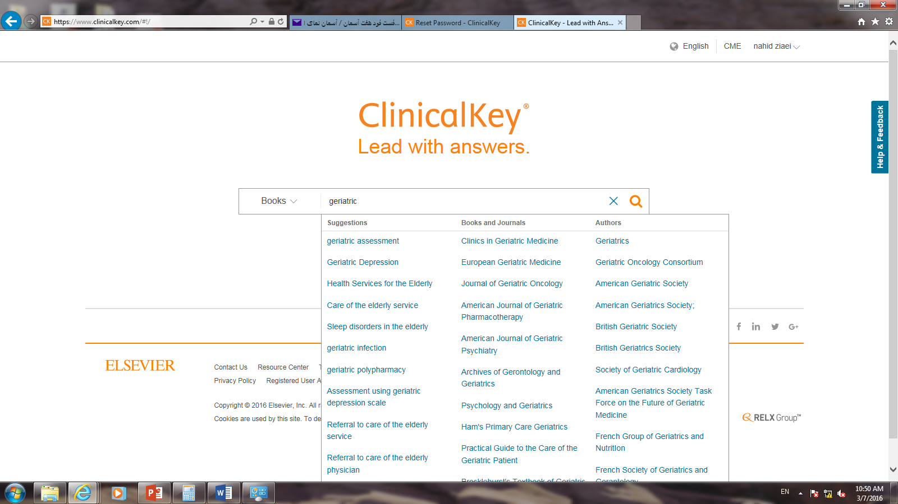
با وارد کردن موضوع کتاب و انتخاب Book ، کتابهای مربوطه نمایش داده می شوند . به عنوان مثال با وارد کردن کلمه geriatric در کادر جستجو و انتخاب Book ، کتابهایی باعنوان و سر فصل geriatric نمایش داده خواهد شد

Slide 11
فصلی از کتاب

Slide 12
قسمت Outline در سمت چپ صفحه، تورق سریع در فصل مورد نظر کتاب را ممکن
می سازد.
قسمت راست صفحه ، اطلاعات کتابشناختی کتاب را می توان دید.
دانلود کامل کتاب در پایگاه کلینیکال کی امکان پذیر نیست اما فصلهای کتاب را می توان با انتخاب pdf کنار عنوان کتاب دانلود کرد.
در بعضی از کتابها امکان دانلود فصلهای کتاب غیر فعال است ولی میتوان کتاب را بصورت آنلاین مطالعه کرد و عکسهای آن را نیز در کامپیوتر شخصی خود ذخیره نمود . برای اینکار روی عکس مورد نظر کلیک راست کرده و گزینه save picture as را انتخاب کنید.

Slide 13
دسترسی به فولتکست
اطلاعات کتابشناختی مدرک

Slide 14
نحوه جستجوی مقاله در سایت کلینیکال کی

Slide 15
با وارد کردن کلمه geriatric در کادر جستجو و انتخاب Journals ، مقالاتی با موضوع geriatric نمایش داده خواهد شد. فولتکست مقالات با کلیک بر روی آیکن Pdf قابل دانلود است. برای اخص کردن مقاله می توان از Filter موجود در بالای مقالات بازیابی شده استفاده کرد: 1-نوع مقاله را در قسمت Source type مشخص می کنیم: * مقالات دارای فولتکست ( Full text article):این مقالات را می توان در سایت مطالعه کرد یا متن کامل آنرا با کلیک بر روی Pdf دریافت و ذخیره و پرینت کرد. * مقالات مدلاین (Medline) : این مقالات بصورت چکیده در سایت هستند و برای دریافت متن کامل مقاله ، شما را آخر چکیده مقاله ، در قسمت NLM citation ID به آدرس آن در سایت پابمد ارجاع می دهند. 2-نوع مطالعه را در قسمت Study type مشخص می کنیم: systematic review * meta analysis * randomized control trials * narrative review *

Slide 16
3- مقاله را می توان از نظر موضوعی اخص تر کرد. برای این منظور از Specialties استفاده می کنیم. با باز کردن لینک کشویی مزبور ، موضوعات اخص تر را می توان دید و از آنها برای جستجوی بهتر استفاده کرد. 4- و در آخر ، مقالات بازیابی شده را در حیطه زمانی مشخص می توان جستجو کرد.

Slide 18
سمت راست صفحه ، اطلاعات مجله را می توان دید و سمت چپ تورق سریعتر در مقاله را ممکن می کند.
پرینت
ذخیره
ایمیل کردن
فولتکست مقاله
اطلاعات مجله

Slide 19
اگر خواهان مقالاتی باشیم که فقط چکیده دارند می توانیم در کادر اصلی جستجو ، از منوی کشویی سمت چپ گزینه مدلاین را انتخاب کنیم و کلید واژه مورد نظر را در قسمت جستجو تایپ کنیم.....مقالاتی که بازیابی می شوند دارای چکیده و فاقد فولتکست خواهند بود.
با انتخاب گزینه مدلاین ، تنها مدارک دارای چکیده بازیابی خواهند شد.

Slide 20
همانطور که قبلا گفته شد برای دریافت فولتکست بر روی PMID مقاله کلیک می کنیم تا به سایت پابمد متصل شده و لینک دسترسی را دریافت کنیم
PMID مقاله

Slide 21
نحوه جستجوی اطلاعات دارویی در سایت کلینیکال کی

Slide 22
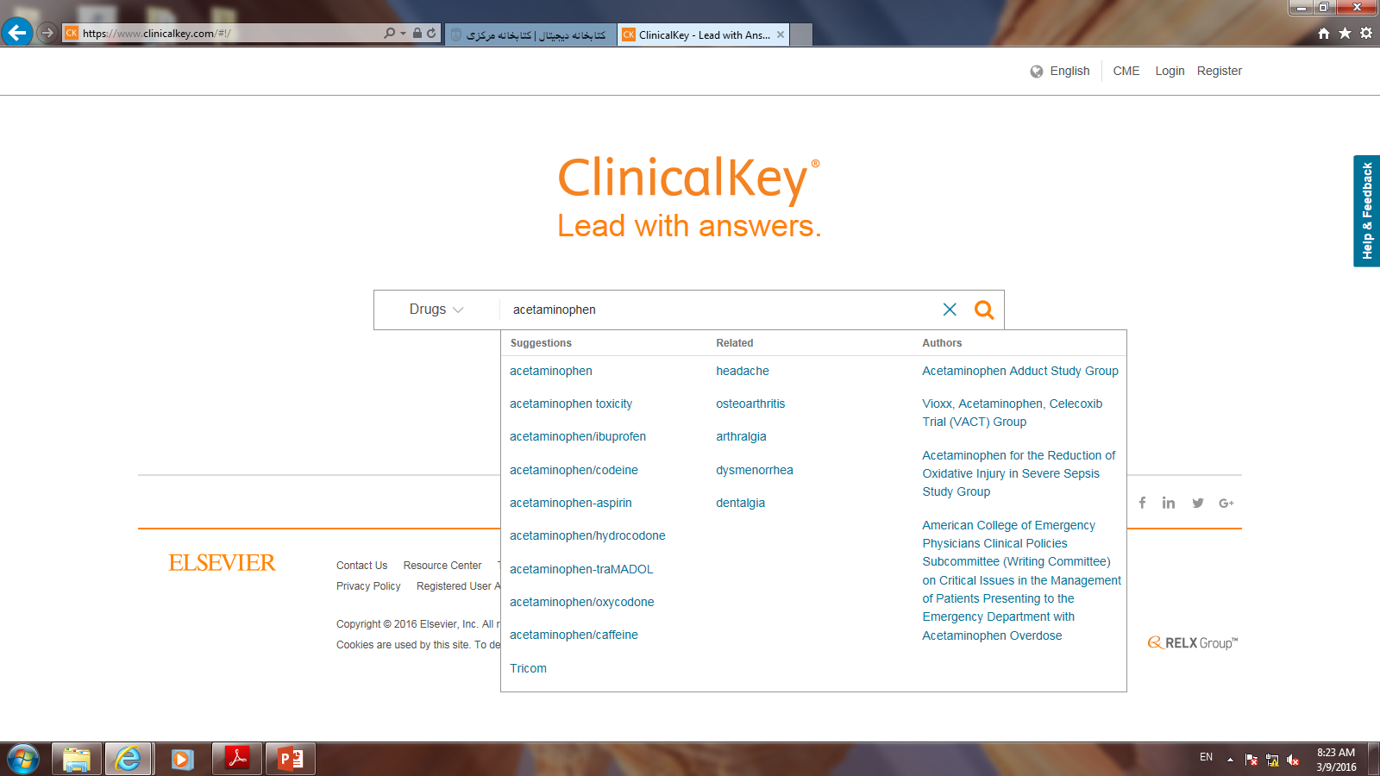
وقتی بخواهیم اطلاعاتی در مورد داروی خاصی به دست آوریم و یا اینکه بدانیم برای یک بیماری چه دارویی مورد استفاده قرار می گیرد در کادر اصلی جستجو نام داروی مورد نظر را تایپ کرده و محتوا را بر روی Drug monographs قرار می دهیم .
مثال : در مورد داروی Acetaminophen می خواهیم اطلاعاتی به دست آوریم

Slide 23
تعداد 54 رکورد در مورد داروی استامینوفن نشان داده می شود. بر روی هر کدام ار نتایج مورد نظر که کلیک کنیم اطلاعات دارو اعم از نحوه مصرف ، تداخلات ، عوارض و .... نمایش داده خواهند شد.

Slide 25
چنانچه به دنبال جستجوی دارو برای درمان بیماری خاصی هستیم نیز نام بیماری در کادر جستجو نوشته شده و محتوا بر روی Drug monographs قرار می گیرد. بطور مثال بیماری میگرن در کادر نوشته شده و جستجو می گردد.

Slide 26
تعداد نتایج 69 مورد است. با کلیک بر روی نتیجه مورد نظر ، اطلاعات دارویی آن نشان داده خواهد شد .

Slide 27
آموزش بیمار Patient Education

Slide 28
اگر به دنبال مطلبی برای شناخت و درمان یک بیماری هستید این سایت اطلاعات مفیدی در اختیارتان می گذارد. نام بیماری را در کادر جستجو وارد کرده و محتوا را بر روی patient education قرار دهید. بطور مثال آسم کودکان را مورد جستجو قرار می دهیم:

Slide 29
با زدن کلید جستجو و انتخاب یکی از نتایج ، اطلاعات مفیدی در مورد اینکه آن بیماری چیست، نشانه ها ، درمان ها ، مراقبت ها و ... خواهید داشت.

Slide 30
نحوه جستجوی مولتی مدیا در سایت کلینیکال کی

Slide 31
جهت جستجوی تصاویر و ویدئوهای مورد نیاز، عنوان را بر روی مولتی مدیا قرار داده و کلمه مورد جستجو را در کادر جستجو تایپ کنید.

Slide 32
اگر مایل به دیدن تصاویر هستید ضربدر کنار ویدئو را بزنید تا فقط تصاویر نشان داده شوند و اگر ویدیوها را می خواهید ببینید ضربدر کنار تصاویر را بزنید تا فقط ویدئوها نشان داده شوند. کلینیکال کی لینکی برای دانلود ویدیوها نمی دهد ولی برای دسترسی های بعدی به شما اجازه ذخیره ویدئو در پروفایل خودتان را خواهد داد.

Slide 35
با زدن دکمه پخش ، ویدئوی مورد نظر نمایش داده خواهد شد

Slide 36
برای درست کردن اسلاید می توان چند عکس را با زدن تیک در مربع کنار آنها انتخاب کرده و گزینه add to presentation را از بالا بزنیم( به این منظور ابتدا باید Login شوید)

Slide 37
اگر خواهان اطلاعاتی در مورد پروسه جراحی باشیم میتوانیم از قسمت procedures consult استفاده کنیم

Slide 38
به عنوان مثال می خواهیم در مورد جراحی Thyroid gland اطلاعاتی به دست آوریم

Slide 39
اطلاعات این قسمت شامل آمادگیهای قبل جراحی ، تجهیزات مورد نیاز ، فیلم عمل جراحی ، عوارض ، تکنیک ها و غیر می باشد.

Slide 40
راهنماها Guidelines

Slide 41
برای پیدا کردن راهنماهای بالینی از قسمت Guidelines استفاده می کنیم. به عنوان مثال یک راهنما در مورد نحوه رفتار با بیمار مبتلا به پارکینسون می خواهیم

Slide 42
کار آزمایی بالینی Clinical trials

Slide 43
کار آزمایی بالینی یک مطالعه پزشکی به منظور ارزشیابی و مشاهده اثر یک مورد معین در سلامت فرد می باشد. ثبت کارآزمایی بالینی منجر به جلوگیری از انجام مطالعات تکراری می شود. برای جستجوی این موارد از قسمت clinical trials استفاده کرده ، کلمه یا عبارت مورد جستجو را در کادر جستجو درج می کنیم:

Slide 44
برای دستیابی به اطلاعات مورد نظر بر روی نتایج بازیابی کلیک می کنیم:

